Slide 1

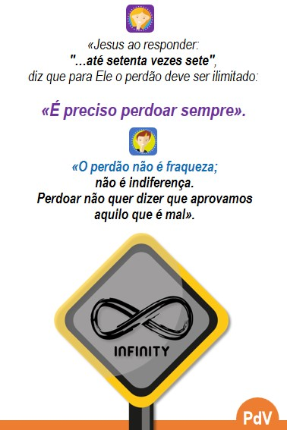
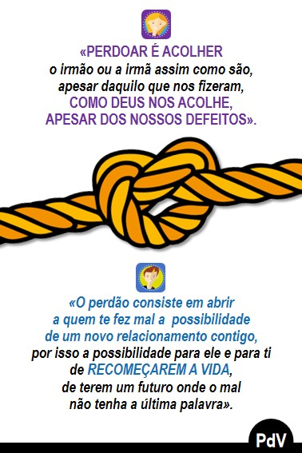


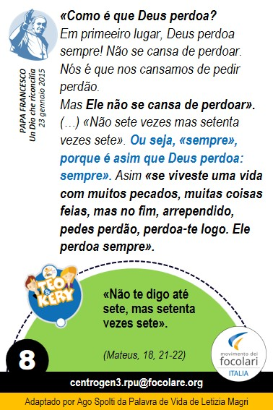


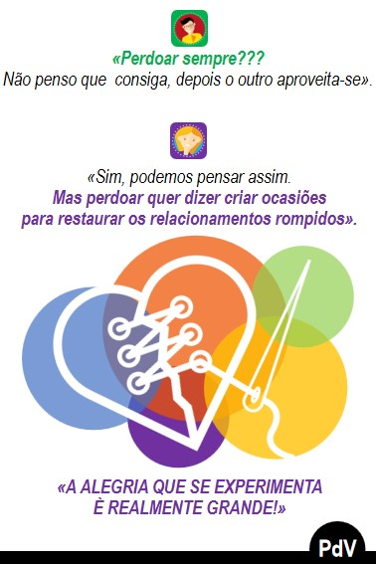
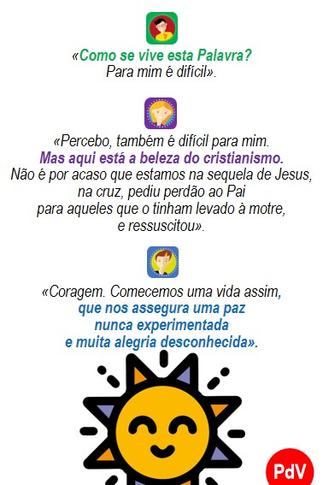




.
«Occorre perdonare
sempre».
Palavra
de VIDA
8
«Il perdono non è debolezza;
non è indifferenza.
Perdonare non vuol dire approvare
ciò che è male».
Não te digo até sete, mas até setenta vezes sete
«Il perdono consiste nell'aprire
a chi ti fa un torto la possibilità
d'un nuovo rapporto con te,
la possibilità quindi per lui e per te
di ricominciare la vita,
d'aver un avvenire in cui il male
non abbia l'ultima parola».
PAPA FRANCESCO
Un Dio che riconcilia
23 gennaio 2015
.
(Mateus, 18, 21-22)
«Certo potremmo pensare così.
Ma perdonare vuol dire creare occasione di ricucire rapporti rotti».
centrogen3.rpu@focolare.org
«LA GIOIA CHE SI SPERIMENTA
è DAVVERO GRANDE!»:

